Slide 1
HISTORIA DE AMÉRICA
DEPARTAMENTO DE CIENCIAS SOCIALES

Slide 2
Clase no 1
Concepto de Historia

Slide 3
¿Qué es la historia? ¿Cuántas clases de historias hay?
1. La historia es pasado
2. La historia es interrogación
3. La historia es conflicto
4. La historia es investigación
5. La historia es relato e interpretación
6. La historia es memoria
7. La historia es identidad
8. La historia es escritura
9. La historia es poder liberador o dominador
¿Cómo hacer historia?
Huellas, indicio y rastros. Las huellas se encuentran en la cultura y en la naturaleza.
¿Qué?, ¿por qué?, ¿cuándo? y ¿en qué contexto sucedió un acontecimiento?
Clase de Historia: Historia oficial / Historia subalterna

Slide 4
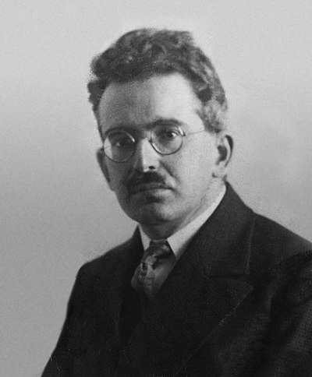

Walter Benjamín y la Historia de los Vencidos Una mirada desde abajo
Filósofo y crítico cultural alemán (1892–1940).
Judío, marxista, perseguido por los nazis.
Murió huyendo del régimen nazi en Portbou, España.

Slide 5
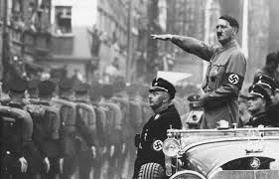
Contexto
Entre guerras mundiales, crisis económica, ascenso del fascismo.
Europa marcada por el totalitarismo y la represión.
📌 Benjamín escribe mientras Hitler toma el poder en Alemania (1933), y critica cómo se usa la historia para justificar ese régimen.

Slide 6
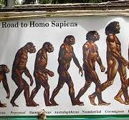

Las Tesis sobre la historia (Testamentos filosóficos)
* 18 tesis escritas en 1940. 📌Propone una historia con conciencia política.
* La conciencia encorvada es una postura sumisa.
Crítica el progreso tecnológico que genera encorvadura son una regresión de derechos. Cuestiona hacia dónde vamos, por qué, y a qué costo.

Slide 7


Tesis 1 – Cepillar la historia “a contrapelo”
Ir contra la versión oficial.
Recuperar las voces silenciadas.
Ejemplo
Contar la historia de la violencia en México no solo desde las estadísticas oficiales, sino desde las madres buscadoras, colectivos feministas y víctimas que exigen justicia en las calles.

Slide 8

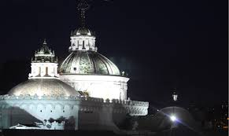
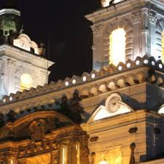
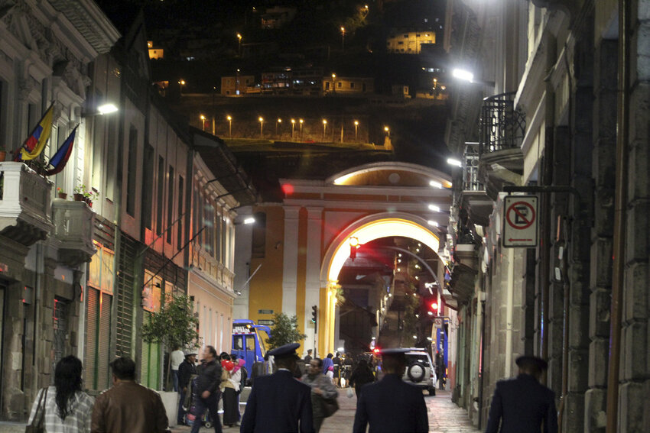
Tesis 2 – Crítica al tiempo lineal: cada acto civilizatorio hay una barbarie.
* La historia no es una línea de progreso pasiva y neutral.
El progreso encubre injusticias.

Slide 9
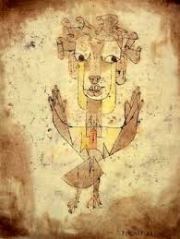

Tesis 3 – El Ángel de la Historia (Angelus Novus de Paul Klee)
El “Ángel de la historia” no es feliz ni triunfante. Es una figura triste y atrapada, es un testigo del fracaso de la humanidad y de un futuro incierto.
Es un ángel que mira el pasado de dolor: guerras, sufrimiento, injusticias, destrucción. Advertencia contra el progreso sin conciencia.

Slide 10

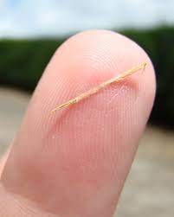

Tesis 4 – Detener el tiempo para pensar
La humanidad interrumpe la narrativa oficial.
Abre una grieta para comprender lo silenciado.

Slide 11
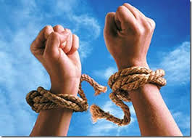
Tesis 5. Redimir a los olvidados
Rememorar
El cantico de María (Evangelio de Lucas 1:46-55)
Desde ahora me llamarán dichosa todas las generaciones, porque el Poderoso ha hecho grandes cosas por mí. ¡Santo es su nombre! De generación en generación se extiende su misericordia a los que le temen. Hizo proezas con su brazo; desbarató las intrigas de los soberbios.^{[a]} De sus tronos derrocó a los poderosos, mientras que ha exaltado a los humildes. A los hambrientos los colmó de bienes, y a los ricos los despidió con las manos vacías.
Entender el presente con más profundidad
Reconocer que otra historia es posible.

Slide 12
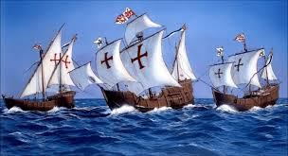
¿Qué es la Historia de los Vencidos?
Es una crítica a la historia escrita por los vencedores.
Es redimir a los olvidados: obreros, colonizados, mujeres y minorías.
Desenmascara el “progreso” como violencia.
📌 La historia oficial celebra el “descubrimiento de América”, pero silencia el genocidio indígena.

Slide 13
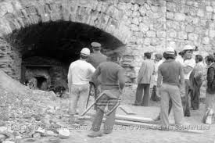
¿Cuál es su propuesta?
Escribir la historia desde los oprimidos.
Romper con la narrativa del dominante.
El pasado no está cerrado, puede ser reactivado.
📌 En Chile, la memoria de los detenidos desaparecidos sigue viva en las calles (memoria activa).

Slide 14
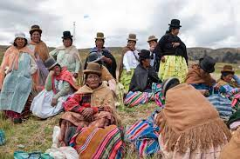
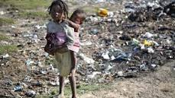
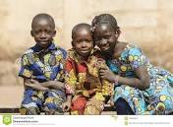
IMÁGENES DE LOS VENCIDOS

Slide 15
Bibliografía y recursos
Walter Benjamín, Tesis sobre la filosofía de la historia (1940).
Reyes Mate, La herencia del olvido.
Michael Löwy, Aviso de incendio.

